Slide 1
資料№１
宿泊税検討経緯について
第１回白浜町宿泊税検討委員会
令和７年１０月３０日
1

Slide 2
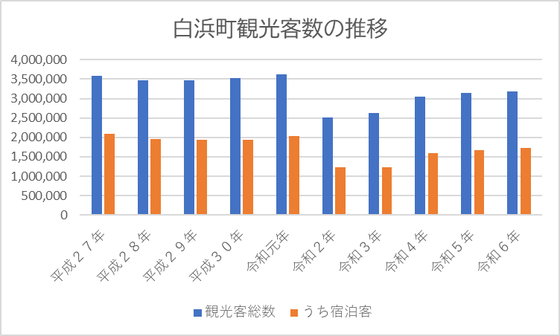
宿泊税検討経緯について
令和７年１０月３０日 第１回宿泊税検討委員会資料
(1)観光の現状
過去10年の観光客数推計を見ると、宿泊客は和歌山県において国民体育大会（現在の国民スポーツ大会）が開催された平成27年が最も多く、日帰り客は令和元年が最も多くなっており、観光客総数としてのピークも同じく令和元年となっている。しかしながら翌令和2年からの新型コロナウイルス感染症の影響により、特に宿泊客数は大きく落ち込み、コロナ禍後に回復傾向にあるが、令和6年の観光客総数は、最盛期の対元年比で87.6％と戻りきっていない状況にある。

Slide 3
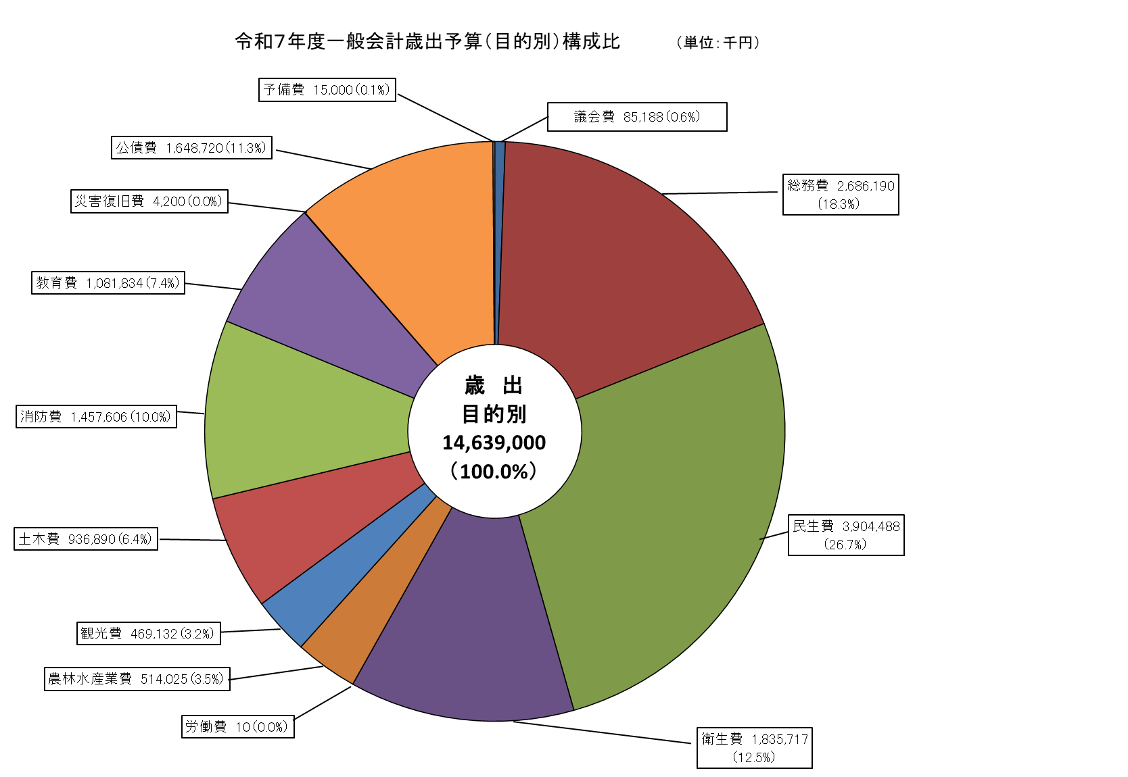
宿泊税検討経緯について
令和７年１０月３０日 第１回宿泊税検討委員会資料
(1)観光の現状
令和７年度白浜町一般会計歳出当初予算における観光費は469,132千円で全体の3.2％となっている。
また、令和６年度決算における主な支出は右表のとおりである。

Slide 4
宿泊税検討経緯について
令和７年１０月３０日
第１回宿泊税検討委員会資料
(2)観光振興の重要性
平成２６年３月、白浜町観光産業経済効果調査協議会が取りまとめた白浜町観光産業経済効果実態調査において、白浜町全産業の観光依存度は４３．１％と示された。観光産業は白浜町の基幹産業であり、宿泊業者だけでなく、卸売り、飲食や付随するサービス業など裾野が極めて広く、経済・産業への生産波及効果により地域経済の活性化に大きな影響があることから、人口減少が進み、地域の経済産業活動の縮小が懸念される中において、より一層「観光関連産業振興」の重要性は高まってきている。また、白浜町の第２次長期総合計画や白浜温泉街活性化構想推進計画など、町の計画上も観光振興・観光施策は重要な位置付けとなっており、「世界に誇れる観光リゾート白浜・オンリーワンの観光地」の実現を目指し、観光振興に取り組んでいく。
第２次白浜町長期総合計画「～輝きとやすらぎと交流のまち 白浜～」
【基本方針・現状と課題】※一部抜粋
町の持続的な発展をめざして、魅力的な観光地に向けた戦略的かつ計画的な取り組みを推進し、地域のにぎわいを創出します。
観光産業は、重要な成長分野であるといわれている中、グローバル化の進展や人々の価値観の多様化などに伴い、観光地に求められるニーズは多種多様なものとなっています。本町は、風光明媚な海岸や湯量が豊富で泉質の良好な温泉、森と清流と海が織りなす豊かな自然と、世界遺産の「熊野古道大辺路」をはじめ、史跡・文化財などの豊富な観光資源に恵まれているほか、県内唯一の空港である南紀白浜空港が立地する温泉宿泊地となっています。そのような中、平成28年３月に「白浜温泉街活性化構想推進計画」を策定し、「世界に誇れる観光リゾート白浜・オンリーワンの観光地」というテーマのもと、白浜温泉を核とした観光振興に取り組んでいます。
さらに、椿地域は湯治場として全国的に知れ渡っており、日置川地域においては、地域資源を生かした体験・交流型観光を積極的に進めています。今後とも、各地域の特性を発揮し、地域ぐるみによる取り組みを推進していくことが必要です。
【施策の体系】
・観光資源の維持、活用 ・観光イベントの開催 ・観光施設の整備、充実 ・観光ネットワークの形成、促進
・観光情報の発信強化 ・観光関連団体等との連携、支援 ・外国人観光客の受け入れ

Slide 5
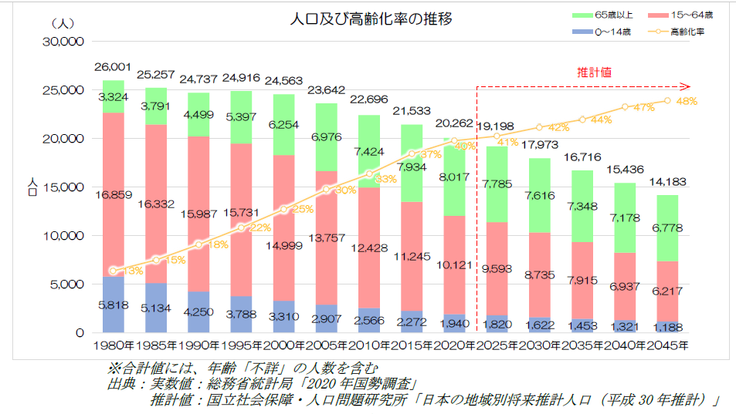
宿泊税検討経緯について
令和７年１０月３０日
第１回宿泊税検討委員会資料
(3)白浜町の推計人口と税収等
人口戦略会議が令和6年4月24日に公表した地方自治体「持続可能性」分析レポートにおいて、当町が消滅可能性自治体に挙げられるなど、少子高齢化に伴う急激な人口減少や地域の経済産業活動の縮小に伴い、町税収入の減少が懸念される。
町の人口は2020年から2045年にかけて約30％（6,079人）減少する見込みで、町税収入の減少や測定単位に人口が用いられている普通交付税についても、大幅な減少が予測されることから、新たな財源の確保が重要となる。
5

Slide 6
宿泊税検討経緯について
令和７年１０月３０日
第１回宿泊税検討委員会資料
(4)財源の検討について
人口減少に伴い税収等の歳入は減少してくことが見込まれ、町の予算規模は縮小していくことが懸念される中、交流人口を拡大させ、白浜町の地域経済の活性化に大きく貢献する観光振興の重要性が高まっていることから、観光施策を継続的に実施していくための安定的な財源の確保が必要となる。
①自主財源の比較
地方自治体の自主財源として、税・分担金・負担金・使用料・手数料・寄附金等が考えられるが、規模、安定性、継続性の観点から、新たな財源としては、地方税が適当な手段である。
種類 | 内容 | 安定性・継続性 | 受益と負担 | 規模
地方税 | ・法定外税 条例で定めて新設する税 ・超過課税 標準税率を超える税率で定めて課税 | 安定的・継続的な確保が可能 | 受益者を広く設定し、負担を求めることが可能 | 対象者の設定などにより規模の確保が可能
分担金負担金 | 特定の事業により特に利益を受ける者から、その事業に要する経費に充てるため、受益の限度の範囲で徴収するもの | 特定の事業に係るため、安定的であるが、継続的な確保が難しい | 受益者を個別に特定し、受益の範囲内で負担を求める必要があるが、受益者の特定が困難 | 受益者を個別に特定する必要があり、規模は限定的
使用料 | 行政財産の使用又は公共施設の利用につき、その反対給付として徴収するもの | 安定的・継続的な確保が可能 | 受益者を個別に特定し、受益の範囲内で負担を求める必要がある | 施設等利用者からの徴収となるため、規模は限定的
手数料 | 特定の者の提供する役務に対し、その対価として徴収するもの | 安定的・継続的な確保が可能 | 受益者を個別に特定し、受益の範囲内で負担を求める必要がある | 役務提供先からの徴収となるため、規模は限定的
寄附金 | 無償で金銭その他の財産を供与するもの | 善意や協力に基づくため、安定的・継続的な確保が難しい | 善意や協力によるため、受益者が必ずしも負担する必要はない | 善意や協力によるため、規模の確保が想定できない

Slide 7
宿泊税検討経緯について
令和７年１０月３０日 第１回宿泊税検討委員会資料
(4)財源の検討について
②自主財源となる地方税の比較
新たな財源としての租税を検討するにあたり、観光振興といった特定の目的を実現するための財源となることから、地方税の中でも自治体が独自に設けることができ、受益に応じた負担を求める関係が明確である「法定外目的税」の創設、又は既存の法定目的税として「入湯税の超過課税」を検討。
種類 |  | 安定性・継続性・受益者負担など
法定外税 | 法定外普通税 | ・安定的、継続的な確保が可能 ・目的税に比べ、受益と負担の関連性が低い ・収納した税は一般財源に充当されるため、目的税に比べ、特定の財政需要を満たすことが難しい
 | 法定外目的税 | ・安定的、継続的な確保が可能 ・受益と負担の関連性が明確である ・必要な財政需要の規模に応じて、財源確保のための制度設計が可能となる
超過課税 |  | ・安定的、継続的な確保が可能 ・当町では入湯税が候補となる

Slide 8
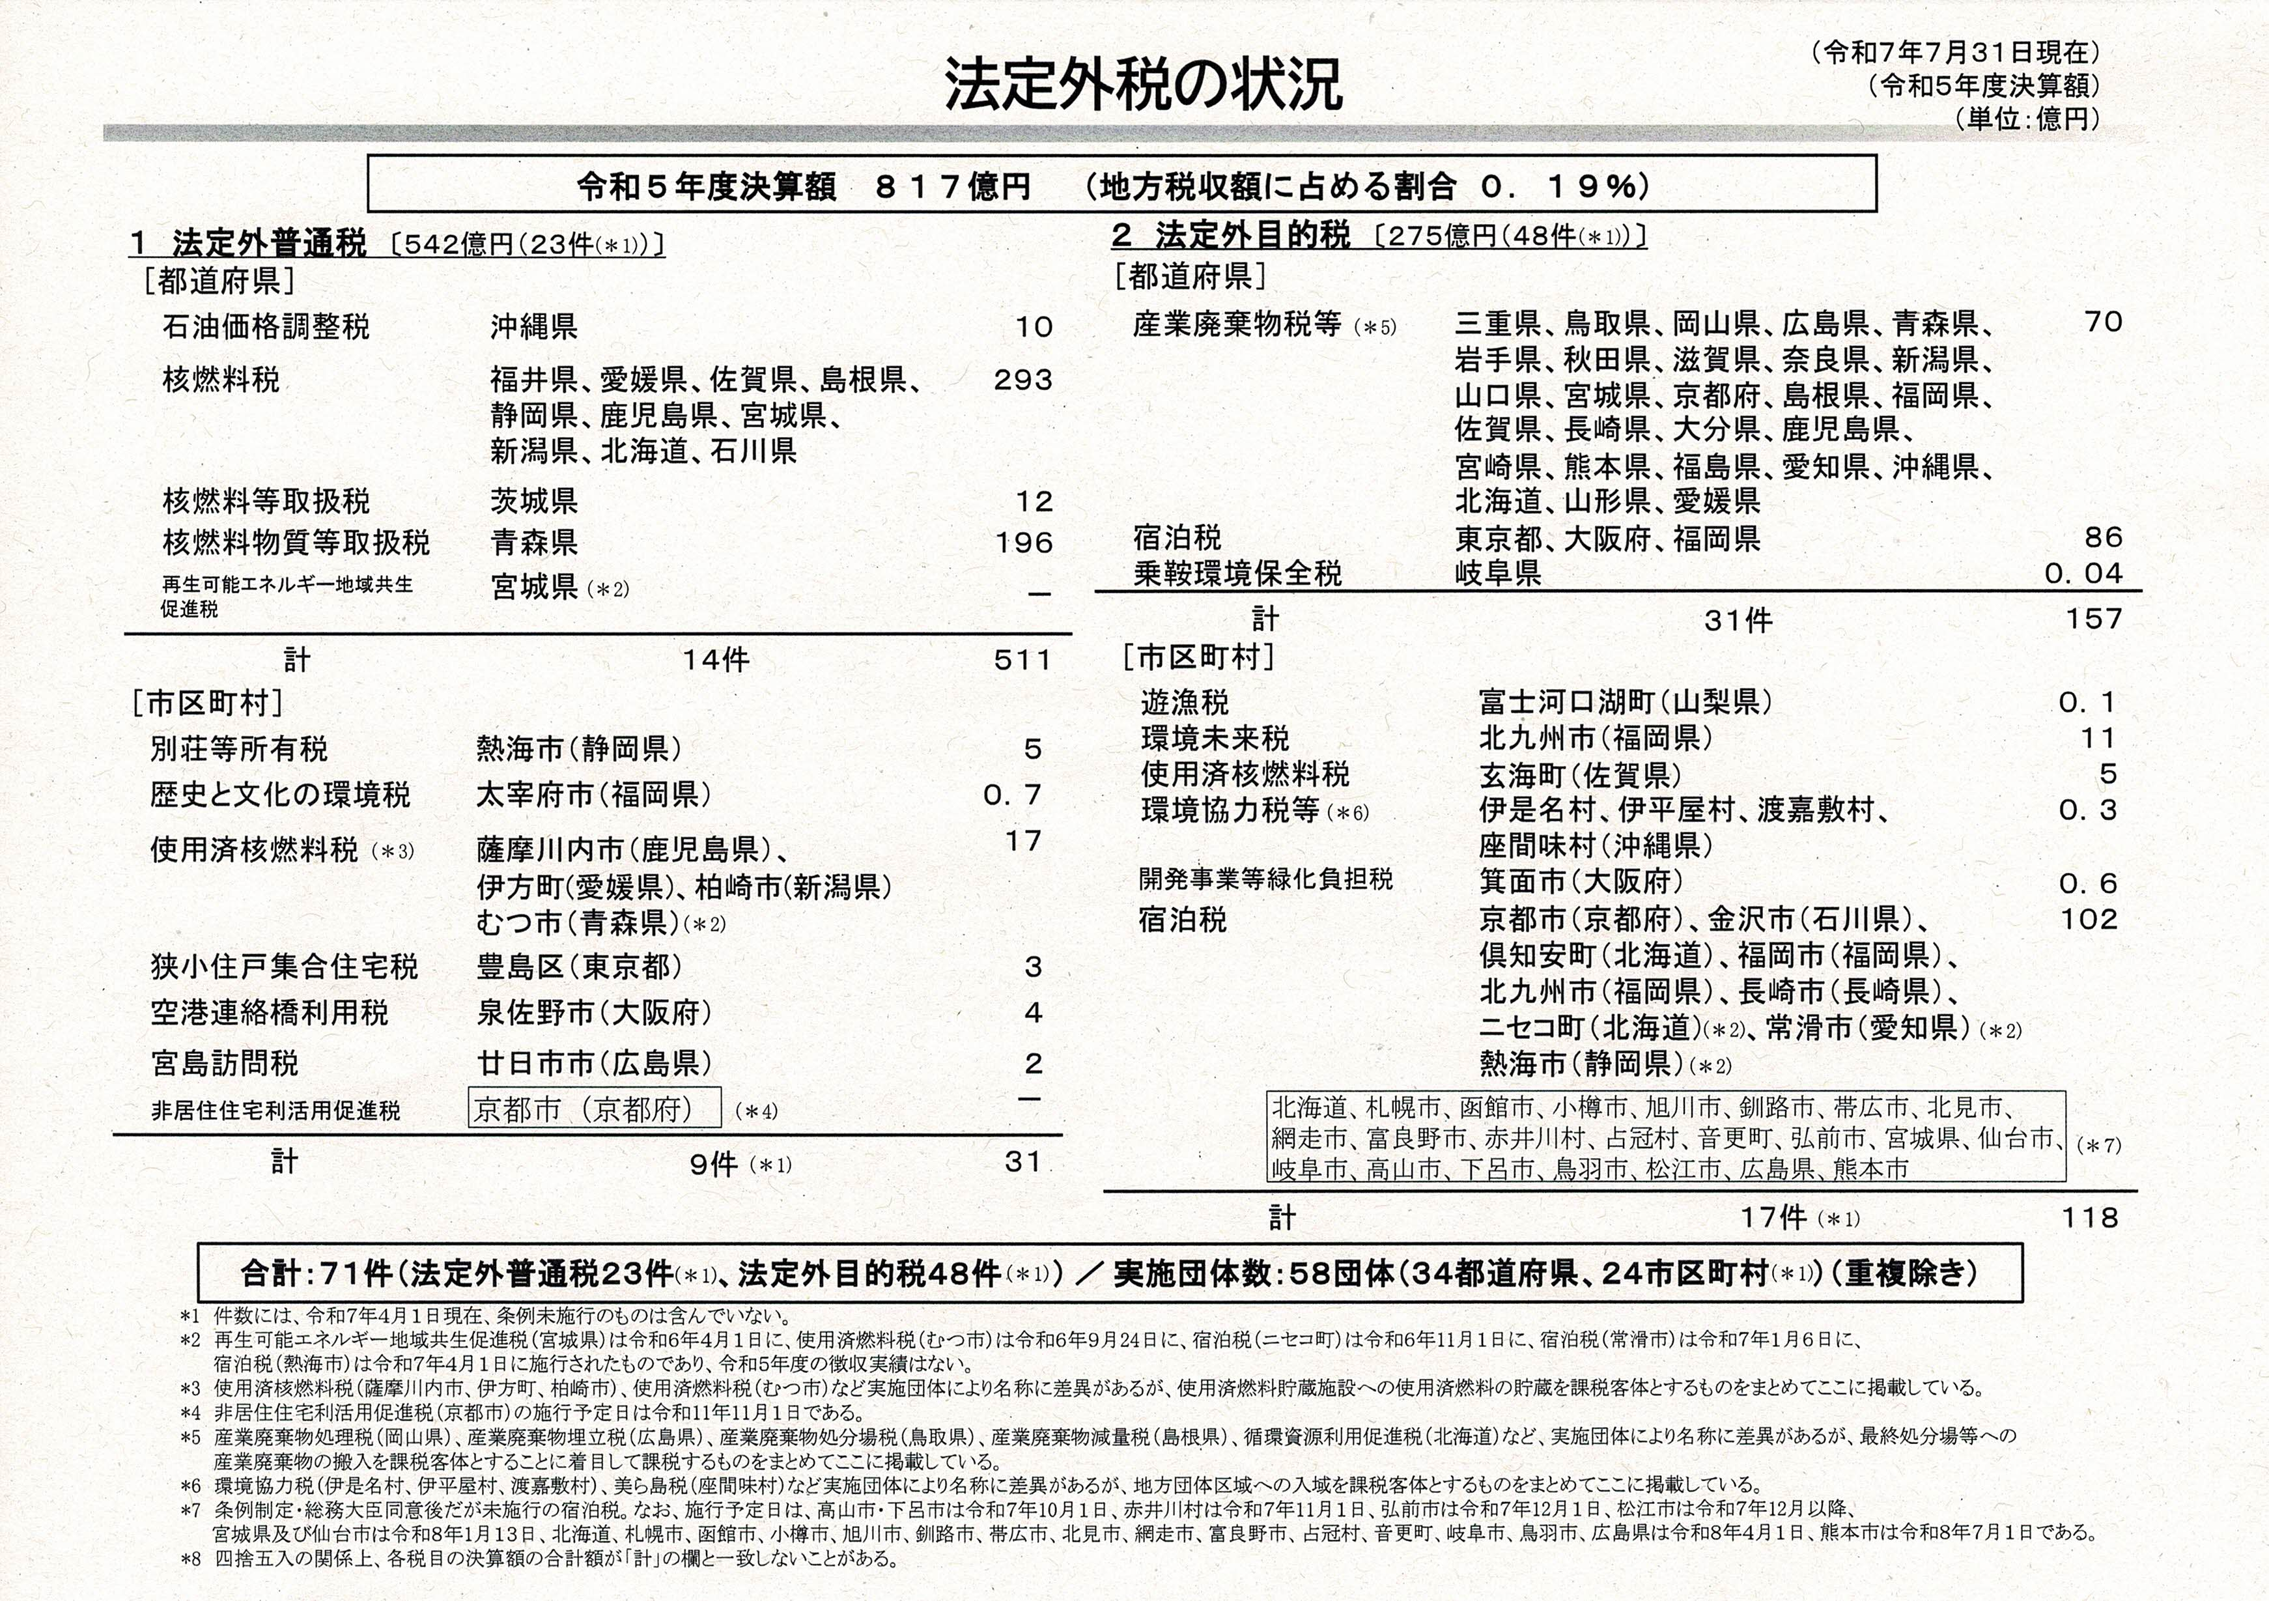
宿泊税検討経緯について
令和７年１０月３０日 第１回宿泊税検討委員会資料
出典：総務省HP

Slide 9
宿泊税検討経緯について
令和７年１０月３０日 第１回宿泊税検討委員会資料
(4)財源の検討について
③法定外目的税の検討
法定外目的税の検討に当たっては、観光振興を目的とした税とすることや、受益者負担の観点から、観光客の観光活動を課税対象として比較・検討。町民負担を求めない新たな税制度としては、観光活動のうち、把握の容易性や行政コストが低い「宿泊税」が最も適していると考えられる。
観光活動 | 課税対象 | 対象の捕捉 | 徴収コスト
入域 | 町内への入域 | 鉄道・バスでの入域は捕捉可能だが、車での入域の捕捉は困難 | 入域行為の把握や徴税にコストがかかる
交通利用 | 町内交通機関の利用 | 町民と観光客との区別が不可 | 関係機関が多く、徴税コストがかかる
飲食 | 飲食店等での飲食行為 | 町民と観光客との区別が不可 | 飲食店等の数が多く、飲食の都 度徴税するにはコストがかかる
宿泊行為 | 宿泊施設への宿泊行為 | 捕捉が容易 町民利用は比較的少ない | 施設数が少なく、既存の入湯税徴収スキームを参照しやすい
お土産等購入 | お土産店等での物品購入行為 | 町民と観光客の区別が不可 | お土産店等の数が多く、購入の都度徴税するのにはコストがかかる

Slide 10
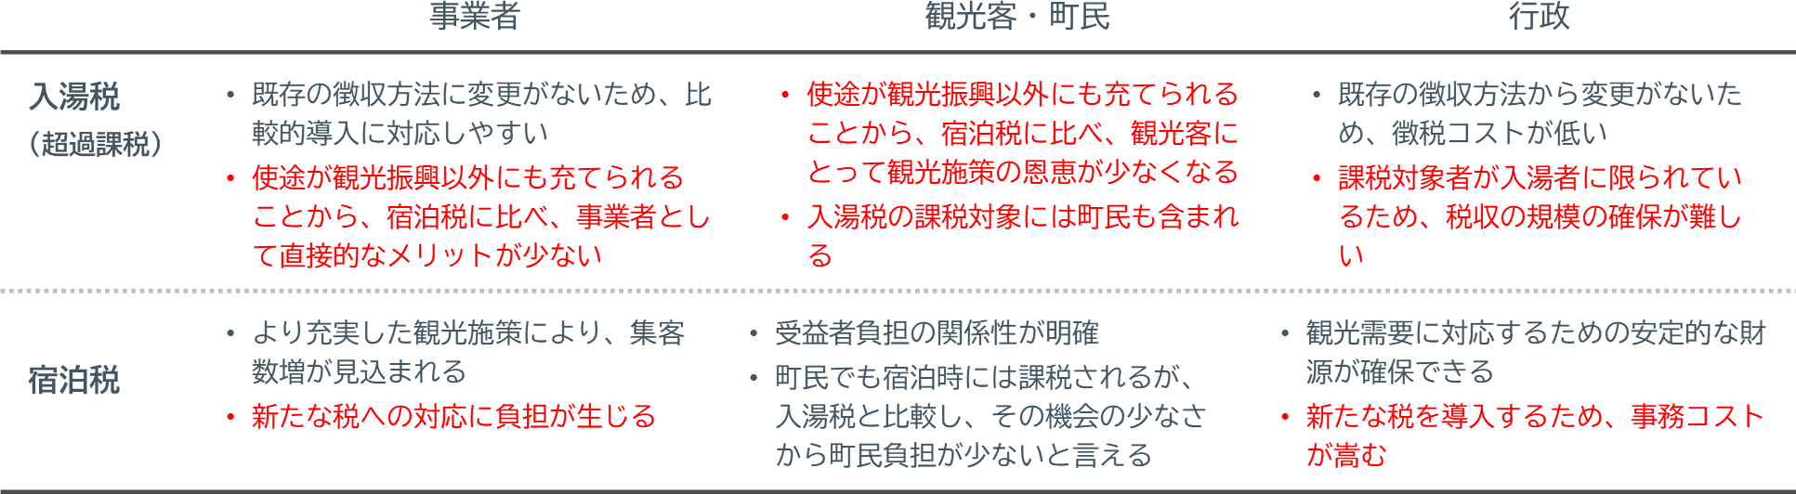
宿泊税検討経緯について
令和７年１０月３０日 第１回宿泊税検討委員会資料
(4)財源の検討について
④入湯税（超過課税）と宿泊税の比較について
(ｱ)入湯税（超過課税）
入湯税は鉱泉浴場の入湯行為に対してかかる税金で、地方税法第701条の規定により、町の環境衛生施設、鉱泉源の保護管理施設、消防施設等の整備や観光振興に要する費用に充てられる目的税。さらなる財源を確保するには、超過課税（入湯税値上げ）を検討することとなる。※参考資料１参照
(ｲ)宿泊税
宿泊税は旅館業法に規定する旅館等への宿泊に対してかける法定外目的税。地方税法第731条に基づき、条例で定める特定の費用に充てるもの。近年、各自治体において観光振興の財源とすべく、検討・導入が進んでいる。
(ｳ)入湯税（超過課税）と宿泊税の比較

Slide 11
宿泊税検討経緯について
令和７年１０月３０日 第１回宿泊税検討委員会資料
(5)宿泊税検討経緯のまとめ
～観光財源として宿泊税が有力視される理由～
⑴ 地方財政の仕組み
・観光客の増加によって町税が増えても、地方交付税が減額され、収入増にはそのまま結び付かないが、入湯税などの「法定目的税」や宿泊税などの「法定外目的税」、「法定外普通税」、「協力金」であれば、地方交付税は減額されない。
⑵ 税としての特性
・「協力金」等と異なり、税として徴収できる強制力がある。
・条例で使途を定めることにより、受益と負担の関係を明確にできる。
⑶ 宿泊税の利点
・課税客体（宿泊者の宿泊行為）が明確であり、公平性も担保できる。
・担税力が期待できると共に、一定規模の税収確保が安定的に見込める。
・宿泊者と事業者の理解を得ることで、確実に徴収することができる。
・導入事例が積み重ねられており、制度設計の見通しがつきやすい。
少子高齢化の進展に伴う急激な人口減少や地域の経済産業活動の縮小に伴い、町税収入の減少が懸念され
る中、交流人口を拡大させ、白浜町の地域経済の活性化に大きく貢献する観光振興に関する重要性が高まっている。今後、観光施策を継続的に実施していくことを目的とした財源の確保として、規模・安定性・継続性の観点から、受益に応じた負担を求める関係が明確で、町民に負担を求めない新たな税として「宿泊税」を検討する。

